Slide 1
Бюллетень за ноябрь UAEM Europe
Докладчик: Мулланурова А.Ф.
Клуб Журналов, КФУ, UAEM Kazan,
Казань
4.12.2017

Slide 2
1

Slide 3
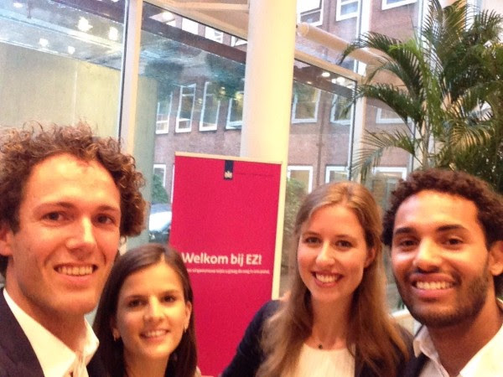
14 сентября 2017 состоялась вторая встреча с правительством Голландии - министерствами: 1.Здравоохранения, 2. Экономики, 3.Образования, культуры и науки.
UAEM Нидерланды и «License to Heal»
(инициатива представителей молодежи Датских политических партий) https://licensetoheal.nl/en.html
представили речь на 20 минут на тему:
«Новые идеи относительно траснфера технологий и соглашений об альтернативном лицензировании».

Slide 4
Чего ожидать от встречи?
Была озвучена важная роль университетов в заключении государственных лицензионных договоров и необходимость (внедрения) государственной политики в этом вопросе.
Чиновники с энтузиазмом восприняли материал, задавали много вопросов, позитивно отреагировали на идею внедрения пилотного проекта на примере некоторых университетов/активных агентов/компонентов.
Семя новых идей брошено в умы власть имущих!
Конкретные действия в результате данной встречи не достигнуты, но связь с Министерством Здравоохранения продолжится.
Также налажена связь с Министерством иностранных дел Голландии, с которым в скором времени планируется встреча.
UAEM продолжит сотрудничество с партнером «License to Heal»!

Slide 5
2

Slide 6
Британский медицинский журнал(BMJ)* сообщил, что из 48 новых противораковых лекарственных средств (ЛС), одобренных Европейским агентством по лекарственным средствам в период
с 2009-2013,
57% - НЕ имеют НИКАКИХ преимуществ, (не улучшают НИ выживаемость, НИ качество жизни),
Некоторые преимущества «клинически бессмысленны»,
И лишь 10%! улучшают качества жизни.

Slide 7
3

Slide 8
Интервью с Тимом Ридом:
Какие 3 слова описывают HAI?
HAI - это ПОРЯДОЧНОСТЬ, ПРОФЕССИОНАЛИЗМ, ВЛИЯНИЕ.
Самые интересные моменты в вашей профессиональной деятельности?
Мы может продвигаться туда, куда у других организаций не хватает духу.
Как вы заинтересовываете людей вашей темой?
Каждый, без исключений, заинтересован в здоровье, и каждому интересны лекарства.”
Что вы больше всего любите в вашей работе в HAI?
Людей. Нет ничего более заразительного, чем страсть к предмету и «заражать этим других».
Тим Рид (Tim Reed), исполнительный директор Health Action International (HAI) - международной организации, базирующейся в Амстердаме, посвятившей себя решению проблемы доступности лекарств посредством проведения исследований и правозащитной деятельности для воздействия на политику в сфере лекарственных средств.

Slide 9
Если бы вы могли выбрать одну рекомендацию применительно к политике ЛС, которая уже завтра превратилась бы в непререкаемую истину, что бы это было?
Я бы поменял вспять принятие Brexit. Это – сущая мерзость. Если помечтать, то мне бы хотелось видеть политику, направленную на национализацию фармацевтического производства. Моя кандидатская работа была (выполнена) в Центральной и Восточной Европе, где центральное регулирование создавало фармацевтическую промышленность и была связующим элементом системы здравоохранения. Исследования финансировались в университетах и институтах, а производители выпускали лишь действительно нужные лекарства— это была система здравоохранения, целиком направленная на защиту (интересов) и здоровья общества.
НЕ БЫЛО ЛС, c отсутствующей терапевтической значимостью, производились только ТЕ лекарства, которые отвечали потребностям населения и все финансировалось государством. Сейчас это звучит как утопия…

Slide 10
Планы:
обратить вспять Brexit;
вернуть ответственность за НИОКР (научно-исследовательские и опытно-конструкторские разработки) и производство ЛС государственной системе здравоохранения;
сконцентрировать научную энергию на разработке ЛС, которые будут одновременно и нужными, и доступными;
патентное право не будет мешать доступности лекарств. Все просто!
Подробнее по ссылке: http://haiweb.org/staff-spotlight-tim-reed/

Slide 11
4

Slide 12
Появился еще один филиал UAEM! Bienvenue, UAEM Paris!
Поприветствуем филиал по адресу в Facebook:
https://www.facebook.com/uaemparis/

Slide 13
5

Slide 14
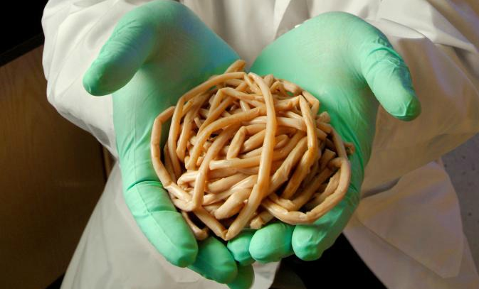
Забытое тропическое заболевание месяца: 7 фактов об аскаридозе (Ascariasis)

Slide 15
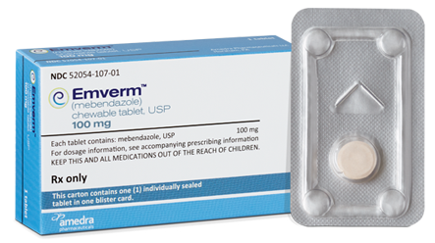
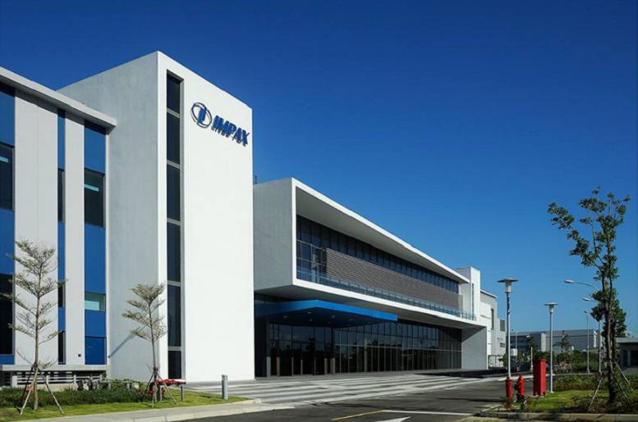
Аскарида - самый распространенный паразитирующий гельминт.
Встречается повсеместно, особенно: в теплых влажных регионах, странах Африки, расположенных к югу от Сахары и Северо-восточной Азии.
«Процветает»: в регионах с плохим санитарным состоянием и ирригацией, при которой используются неправильно обработанные сточные воды.
Заражение происходит: при проникновении инвазионных яиц.
Вызывает: отдышку, свистящее дыхание, жар, кашель.
Лечение: альбендазол, мебендазол и пирантел.
Как это связано с доступностью лекарств? Impax Laboratories начали продажи мебендазола в 2016 по средней оптовой цене от $442 USD за таблетку! Почему так дорого? Потому что Impax выкупил право на лекарство и запретил продажу его дешевых версий.

Slide 16
ЛС | Цена была | Цена сейчас
Albenza |  | $190/табл.
альбендазол | $6/табл. | $15
Emverm |  | $430/табл.
мебендазол | $16/табл. | НЕТ на рынке!
Albenza (торговое название альбендазола) стоил $6 за таблетку в 2010, сейчас - $190. 4 таблетки Albenza стоят почти $700 даже со страховкой для граждан США. Стоимость генерика составляет $15.
Emverm (торговое название мебендазола), генерик мебендазола стоил около $16 за таблетку, сейчас же Emverm – около $430 за дозу (согласно Symphony Health, которая отслеживает цены на фармацевтическом рынке, а его генерик на сегодняшний день в США недоступен, его просто нет на рынке.
Подробнее: https://www.consumerreports.org/drugs/pinworm-treatments-expensive-drug-mistake-you-dont-need-to-make/

Slide 17
6

Slide 18
Новое глобальное исследование по антибиотикам и программа глобального партнерства по исследованию и разработке антибиотиков (GARDP)
GARDP – это совместная деятельность ВОЗ и Инициативы по лекарствам для тропических заболеваний, которым не уделяют должного внимания (DNDi), целью которой является на 2017-2023:
Разработка и сдача 4 новых лекарственных средств посредством улучшения существующих антибиотиков и ускорения ввода новых химических субстанций. Построение надежной системы доклинических и клинических исследований для разработки кандидатов.
Рациональное использование 270 млн. EUR для выполнения НИОКР программы, построение высококвалифицированной НИОКР команды, создание субстанций ЛС.
Поддержка и защита прав для должностного использования АБ, постоянный доступ и постоянное финансирование НИОКР новых АБ.
Сейчас обозначены 3 мишени: Сепсис новорожденных ( Neonatal Sepsis), Инфекции, передаваемые половым путем (STIs) и Инициатива по восстановлению забытых антимикробных средств (Antimicrobial Memory Recovery Initiative (AMRI). В GARDP также имеются много открытых вакансий на данный момент!

Slide 19
7

Slide 20
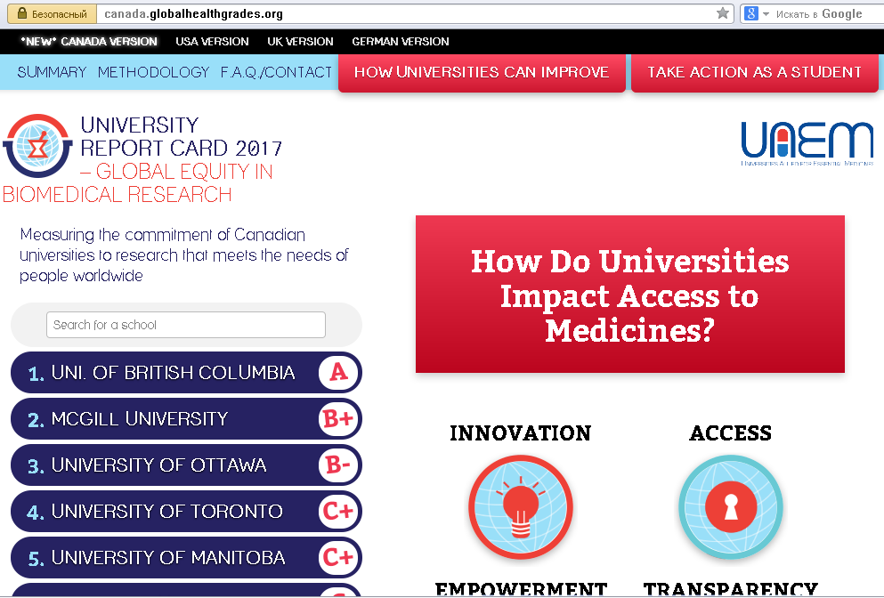
Удивительные результаты исследования UAEM Канада о вкладе университетов в глобальное здравоохранение!!!
2017 Карта университетского отчета по справедливости биомедицинских исследований опубликована в октябре 2017.
Как универси-
теты влияют
на медицину?

Slide 21
Проведена оценка 15 университетов Канады по следующим критериям:
вклад в разрешение вопроса потребностей здравоохранения в области забытых редких заболеваний включая биомедицинские исследования,
равноправная лицензия,
глобальное образование в области всемирного охраны здоровья, прозрачности.
Подробнее: CMAJ blog post.

Slide 22
8

Slide 23
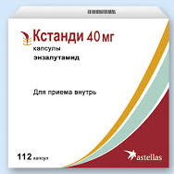
Калифорнийский университет в Лос-Анджелесе (UCLA ) против Верховного суда Дели
Xtandi- продлевающее жизнь ЛС при устойчивой к кастрации форме метастатического рака простаты.
Продается в Индии без патента. НО! Университет Калифорнии в Лос Анжделесе (UCLA), разработавший ЛС на средства налогоплательщиков США и являющийся его патентодержателем, «обошел» патентное бюро и ведет борьбу с верховным судом Дели.
Сторону общественности представляет бывший министр П. Чидамбарам (P. Chidambaram), уже сделавший несколько заявлений в отношении этого прецедента в текущем году. Петиция в сотни страницу была написана и прорецензирована в журнале The Wire.
Не раз упоминалось, что UCLA сотрудничает с «большой фармой» на коммерческих основаниях по этому препарату. Интересно, что адвокату Pfizer была дана доверенность на представление прав UCLA в суде Дели!
“Мы предполагаем, что Pfizer или Astellas будут отстаивать патент в Индии, но университету Калифорнии надо было поступить иначе”, - сказал Джеймс Лав (James Love), директор Knowledge Ecology International (KEI).
Судебное заседание состоится в декабре 2017 г.
Подробнее по ссылке: тут!

Slide 24
9

Slide 25
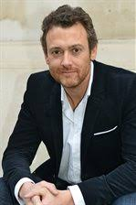
Цитата месяца
Richard Sullivan - профессор онкологии и глобального здравоохранения в Kings College London:
«Многие из этих лекарств экстремально прибыльны", - сказал он, «но нет абсолютно никакой связи между установленной ценой и (...) затратами на их разработку (исследования). Это полнейший миф”.
Подробнее на сайте BBC: тут.

Slide 26
10

Slide 27
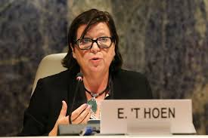
Время для чтения?
Автор книги «Частные патенты и общественное здравоохранение» - Ellen t’Hoen.
Книга - в свободном доступе на сайте HAI
http://haiweb.org/publication/private-patents-public-health-changing-intellectual-property-rules-access-medicines/

Slide 28
СПАСИБО
ЗА ВНИМАНИЕ!
P.S.
Идут белые снеги, как по нитке скользя… Жить и жить бы на свете, но, наверно, нельзя…
Е. Евтушенко

